Slide 1
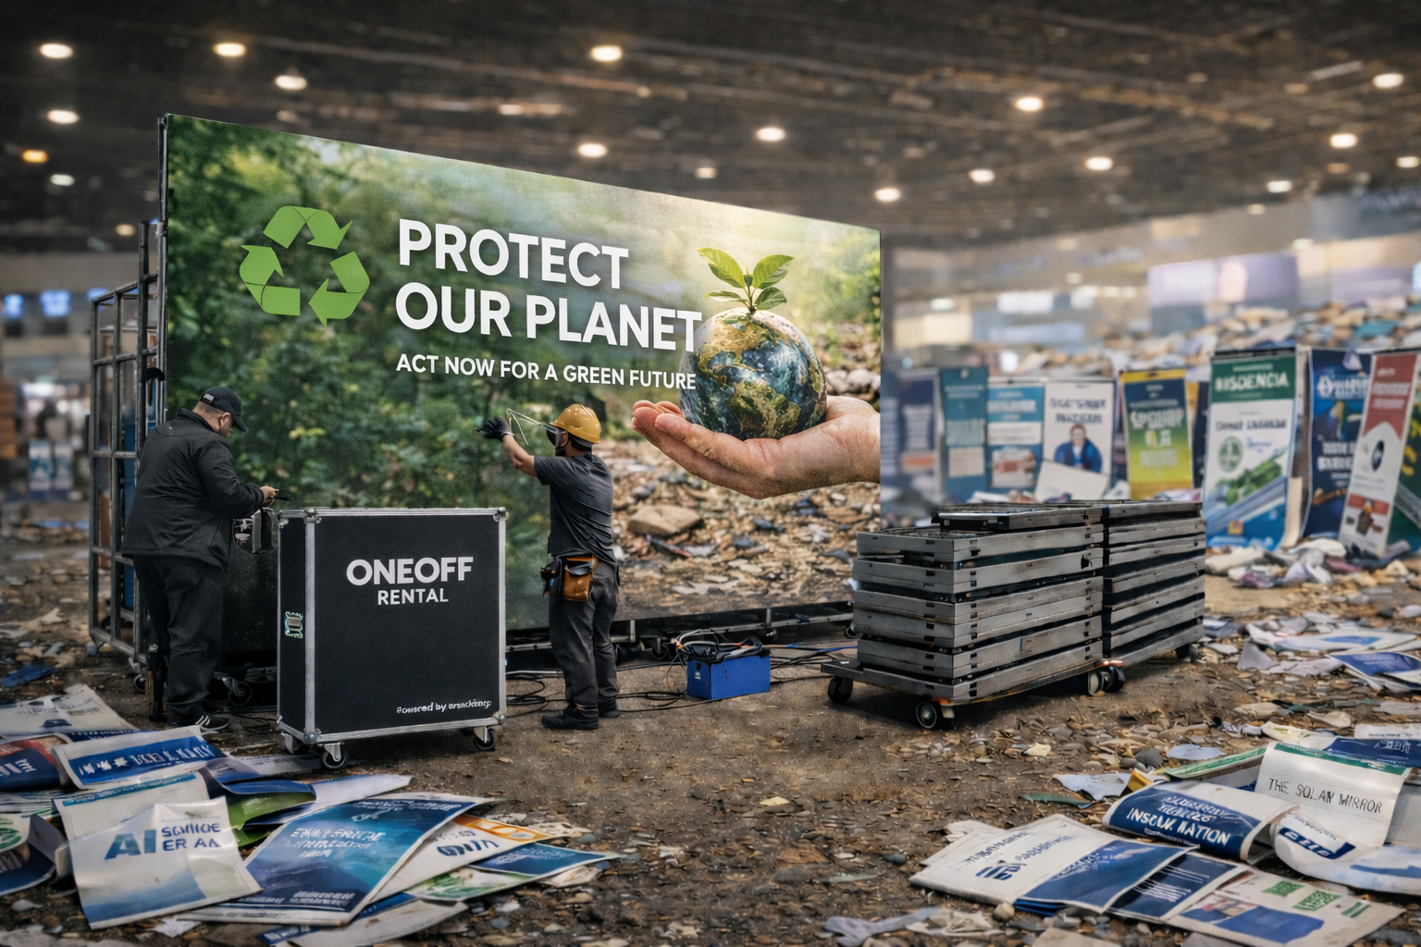

ONEOFF LED 렌탈 솔루션
출력물 대신 LED, 운영은 더 스마트하게

Slide 2
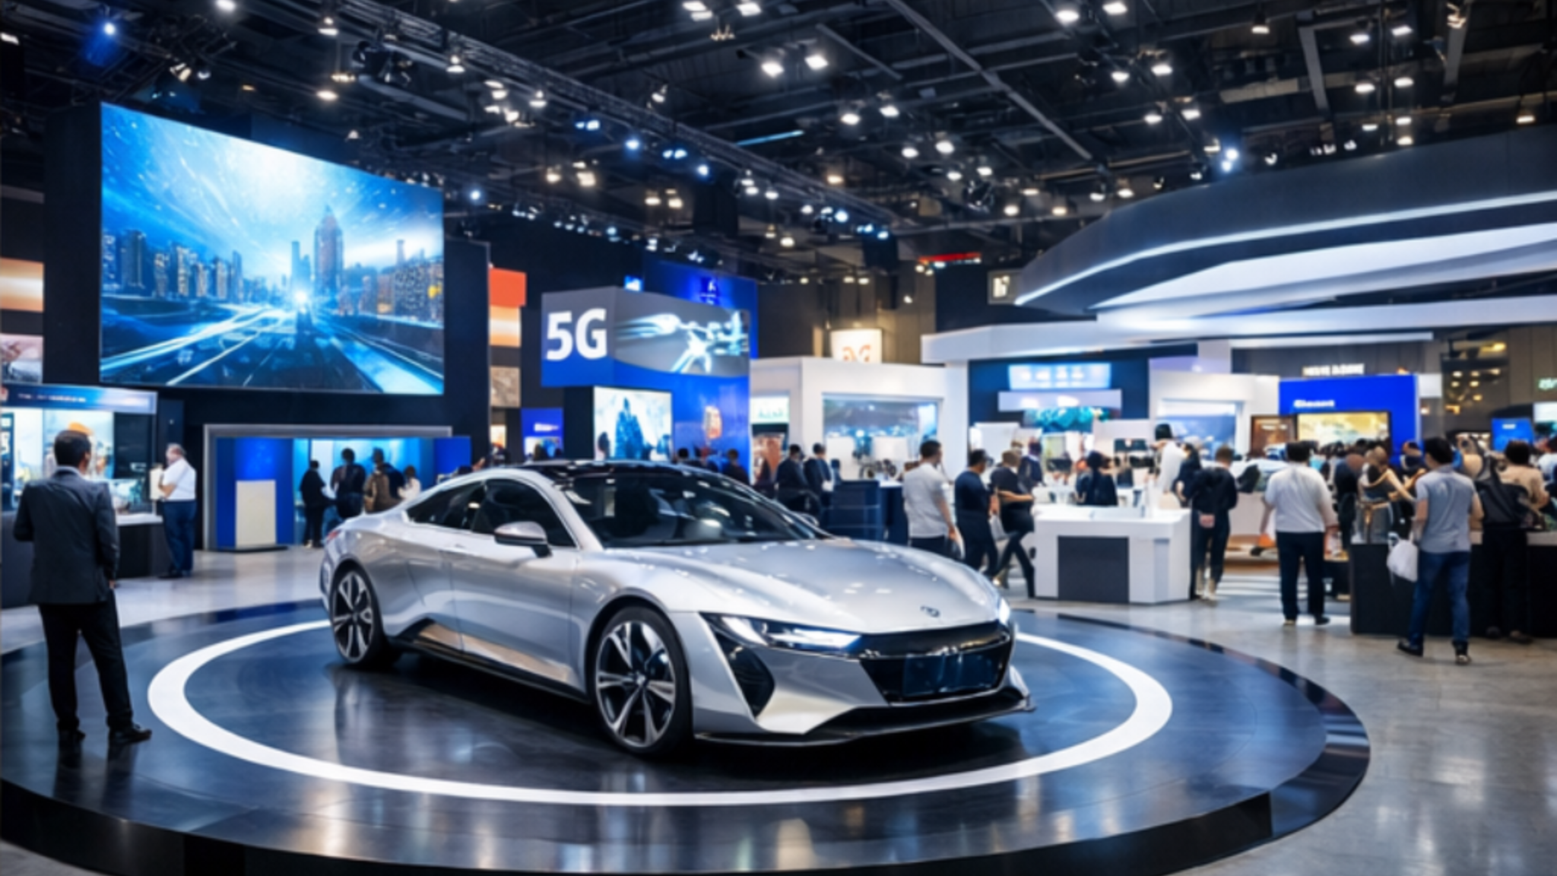
Hero 메시지
메인 카피 & 핵심 소개
폐기물 0%에 도전하는 지속 가능한 전시
출력물 대신 LED로, 구조는 재사용합니다.
ONEOFF는 LED 인포데스크, LED 배너, Custom LED를 합리적으로 렌탈하고 배송/설치/회수까지 원스톱 제공하는 렌탈 전문 업체입니다.

Slide 3
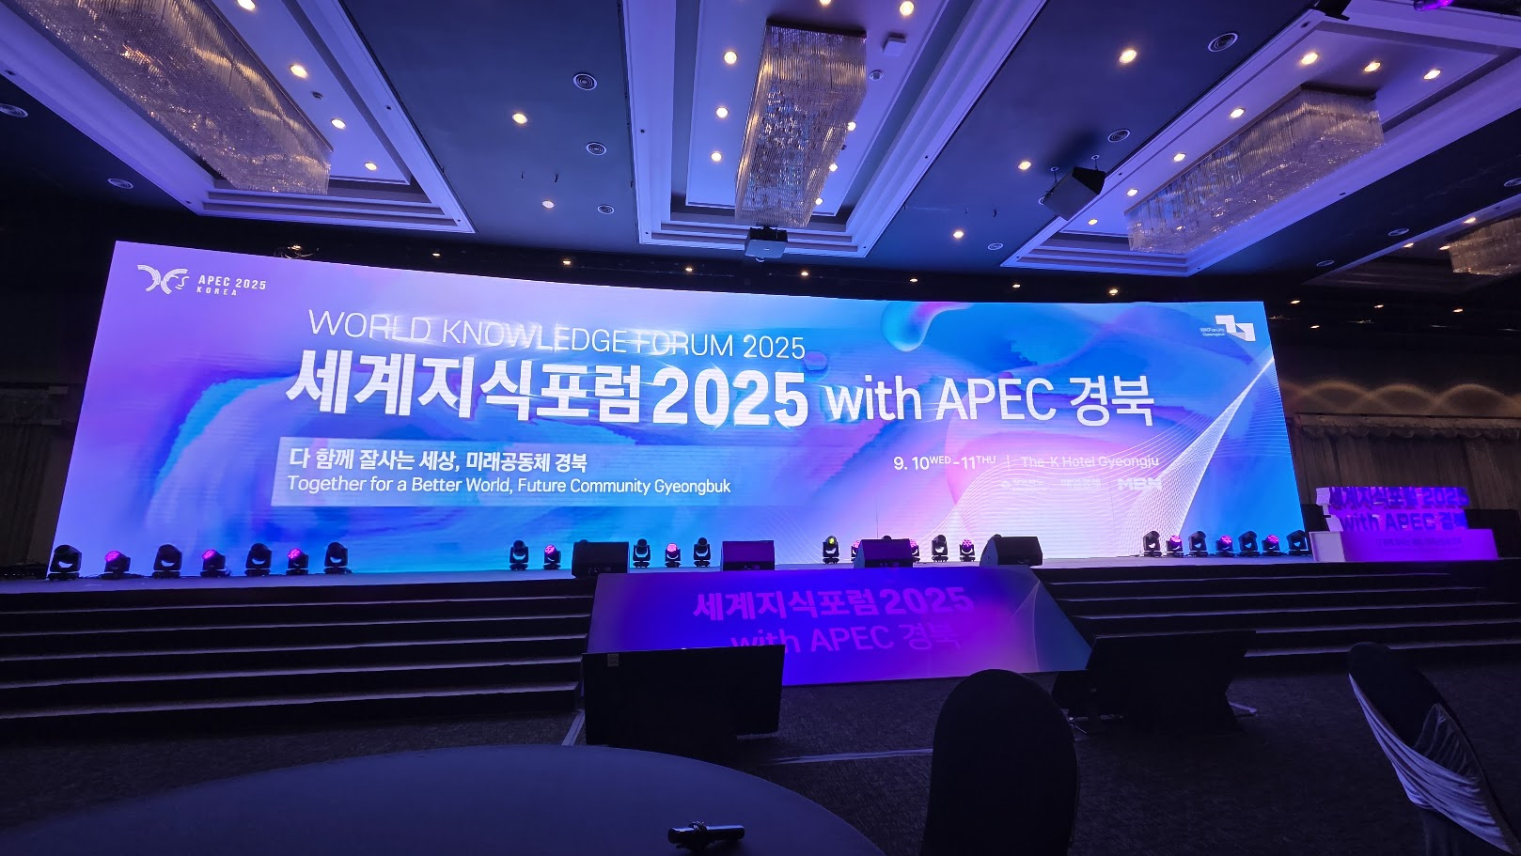
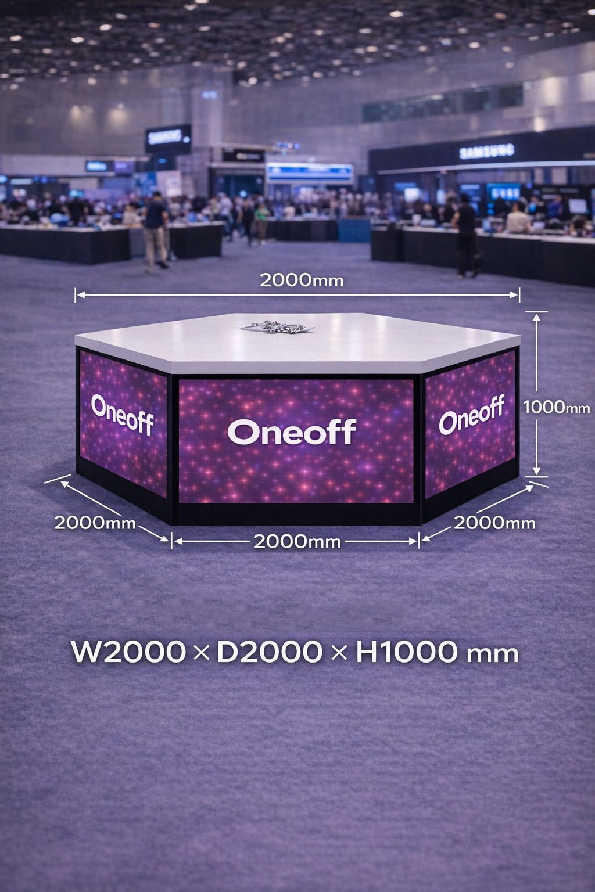
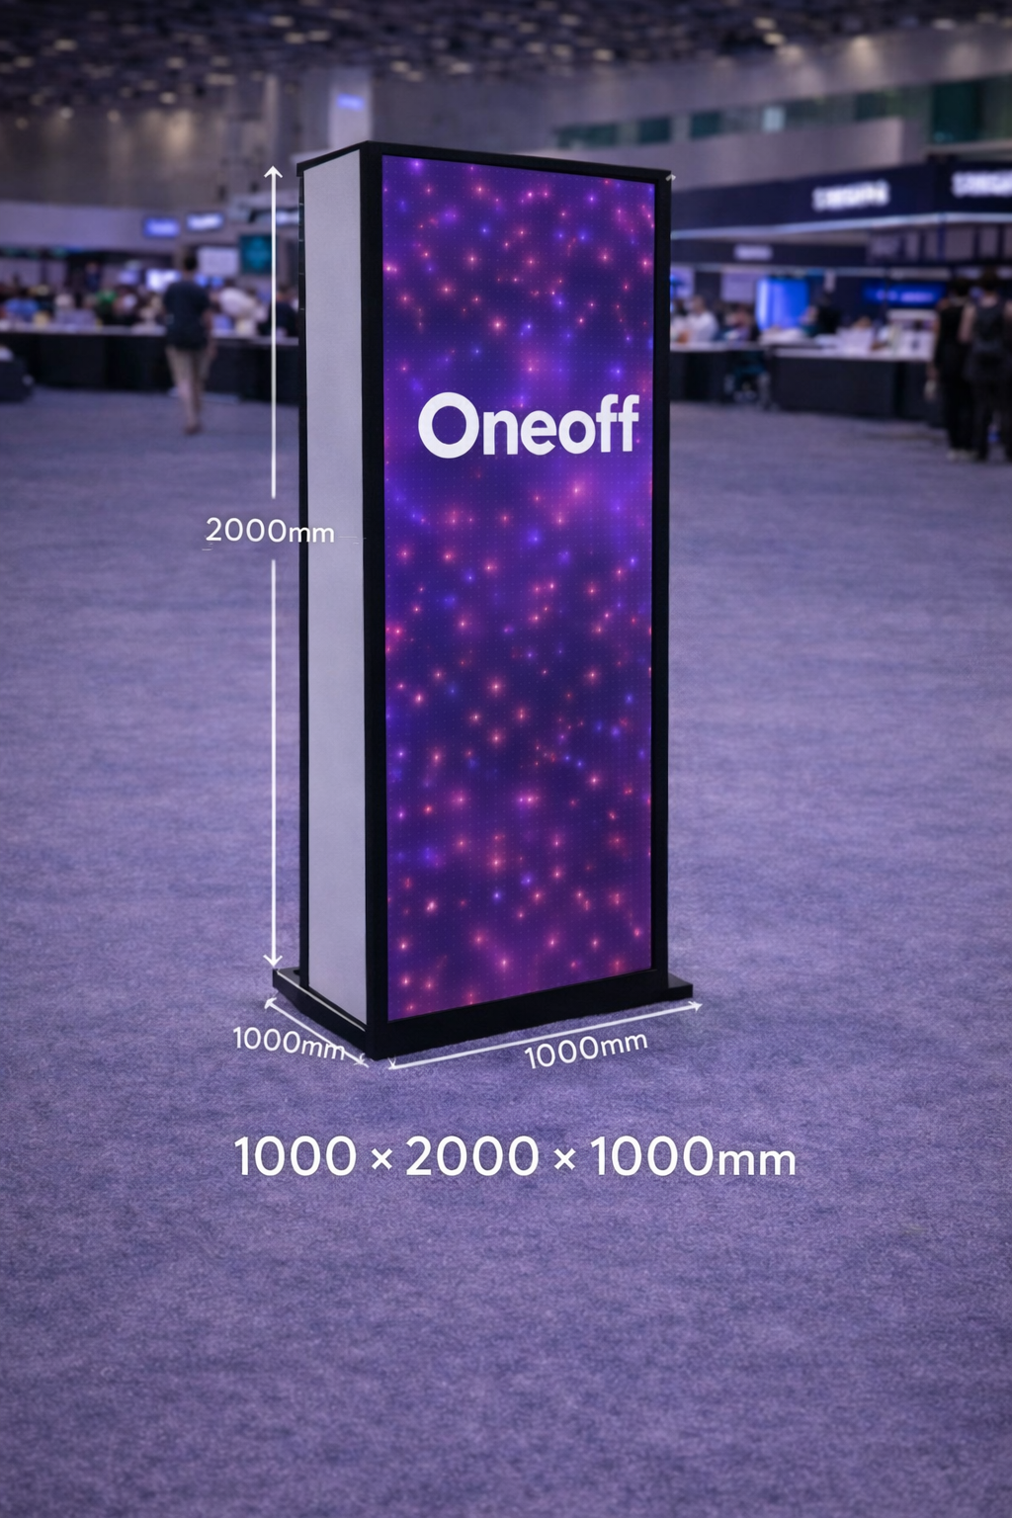
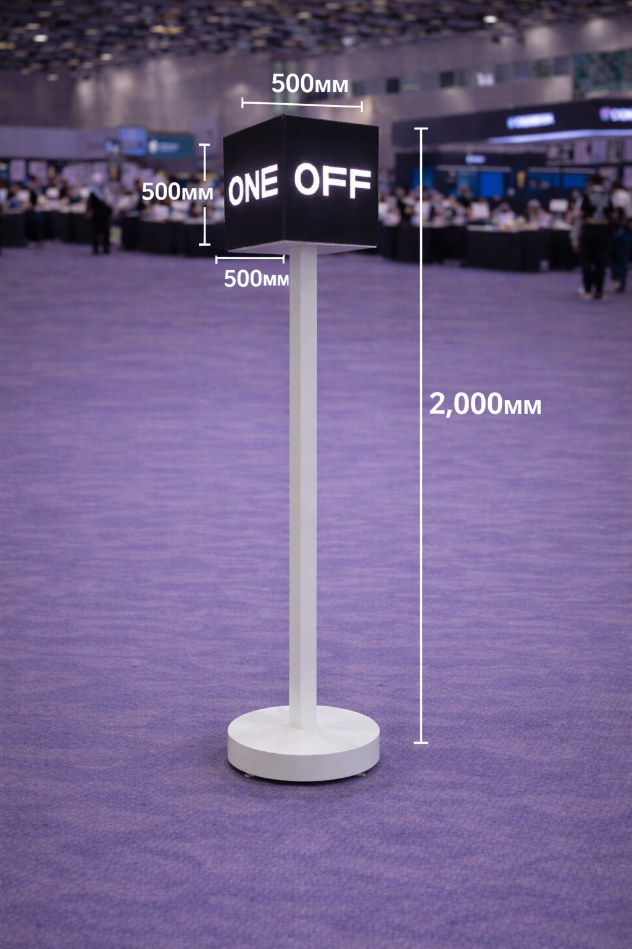
친환경 렌탈 서비스
LED WALL · LED 인포데스크 · LED 배너 · Custom LED
LED WALL
LED 인포데스크
메인 무대와 백월에 최적화된 대형 LED WALL 렌탈.
브랜드 메시지를 가장 먼저 전달하는 프론트존 LED 인포데스크 렌탈.
LED 배너
Custom LED
동선을 따라 메시지를 이어주는 대형 LED 배너 렌탈.
공간 높이를 살리는 Custom LED 렌탈로 포인트를 강조합니다.

Slide 4
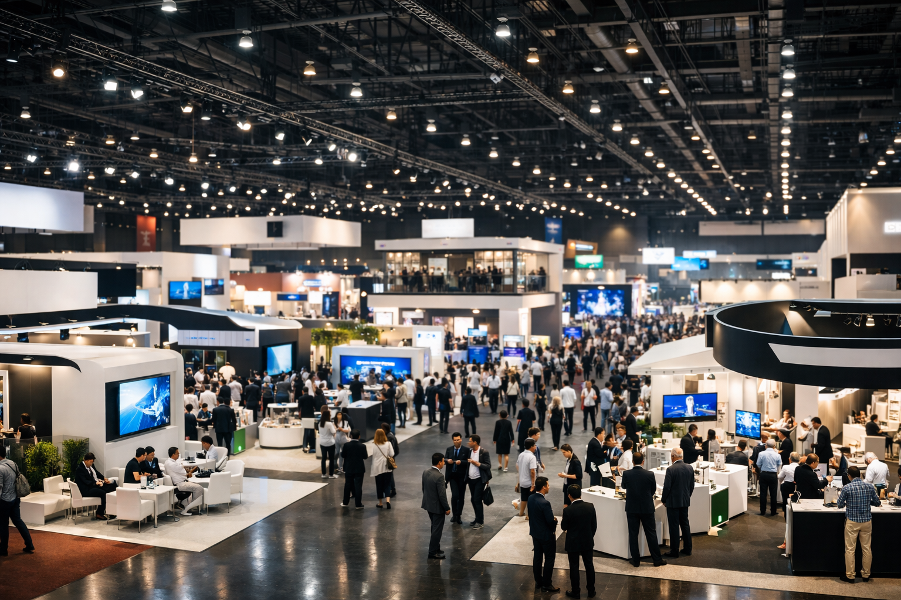
ONEOFF 친환경 전시 스토리
전시는 버려지는 구조물과 출력물이 많습니다. ONEOFF는 LED로 다시 쓰는 전시를 설계합니다.
콘텐츠는 바뀌어도
구조는 남습니다.
• 기존 전시는 너무 많이 버려진다
• 출력물·목공·시트 폐기 문제
• LED는 반복 사용 가능
• ONEOFF는 구조부터 친환경 설계
• 지속 가능한 전시 문화 제안

Slide 5

전시 운영의 새로운 기준
전시·행사용 출력물을 LED로 대체해 폐기물은 줄이고, 운영 효율은 높입니다.
ESG · Environment
ONEOFF LED RENTAL

Slide 6
콘텐츠는 바꾸고, 구조물과 LED는 반복 사용합니다.
ONEOFF는 '제작'이 아닌 '운영'을 설계합니다.
기존 전시 방식 → LED 기반 전시 구조로 전환

Slide 7
왜 ESG에 해당하나요?
기존 전시 방식
ONEOFF 방식
출력물 중심 구조
LED 기반 전시 구조
• 행사마다 세트 제작
• 전시 종료 후 폐기
• 보관 · 운송 · 재제작 반복
• 구조물 · LED 반복 사용
• 콘텐츠만 교체
• 제작 · 폐기 최소화

Slide 8
ONEOFF의 ESG 구조
줄이는 것(폐기) + 바꾸는 것(운영)
폐기물 감소
제작 감소
재사용 증가
현수막·시트지·패널 등 출력물 제작을 최소화해 전시 종료 후 폐기물을 줄입니다.
모듈형 LED 구조를 반복 사용해 자원 투입과 제작 공정을 줄입니다.
렌탈 기반 운영으로 구조물·LED를 순환시키고, 콘텐츠 교체로 다양한 행사에 대응합니다.

Slide 9
이런 전시에 적합합니다
일회성 출력물이 반복되는 행사일수록 LED 전환 효과는 더 커집니다.
전시회 · 박람회
기업 행사 · 쇼케이스
관공서 · 공공 홍보
브랜드 팝업 · 로드쇼

Slide 10
렌탈 프로세스
문의부터 납품, 설치, 회수까지 빠르게 진행합니다.
01
02
03
04
렌탈 문의
스펙 확인
배송/설치
운영/회수
일정, 장소, 필요한 장비 구성을 전달해 주세요.
현장 규모와 전력/설치 조건을 확인합니다.
일정에 맞춰 장비를 납품하고 설치합니다.
행사 운영 지원 후 장비를 회수합니다.

Slide 11
렌탈 운영 지표
정시 납품, 장비 가동률, 빠른 응대로 안정적인 렌탈 운영을 제공합니다.
98%
99.5%
1h
72%
정시 납품
장비 가동률
현장 응답
재렌탈률

Slide 12
Contact
단한번의 특별한 경험 ONEOFF LED렌탈 솔루션
행사 일정과 장비를 알려주시면, One-off에 맞춘 LED Rental 플랜과 견적을 빠르게 드립니다.
stagemonster@naver.com
010-5632-5042
경기도 김포시 양촌읍 유현리 171-3
MON-SAT 09:00~18:00

